Slide 1
Муниципальное бюджетное общеобразовательное учреждение
Россошанская средняя общеобразовательная школа
Мастер-класс «Духовно-нравственное воспитание на уроках литературного чтения»
Подготовила учитель начальных классов: Сторчилова Алла Ивановна
2015

Slide 2
Обобщающий урок по разделу «Сказка мудростью богата»

Slide 3
Цель мастер-класса:
- Воспитывать нравственные качества и этическое сознание: чувство товарищества, формирование личности на основе морали на уроках литературного чтения.

Slide 4
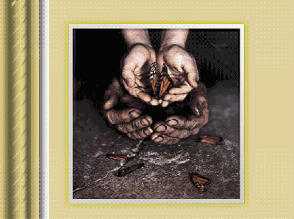
В одной притче говорится: “Жил мудрец, который знал всё. Один человек захотел доказать, что мудрец знает не всё. Зажав в ладонях бабочку, он спросил: “Скажи, мудрец, какая бабочка у меня в руках: мёртвая или живая?”
А сам думает: “Скажет живая – я ее умерщвлю, скажет мёртвая – выпущу”. Мудрец, подумав, ответил: “Всё в твоих руках”.

Slide 5
В наших руках, чтобы ребенок чувствовал себя любимым, нужным, а главное – успешным.

Slide 6
Успех, как известно, рождает успех. В школе не должно быть неудачников.
Главная заповедь учителя – заметить даже самое маленькое продвижение ученика вперёд и поддержать его успех.

Slide 7
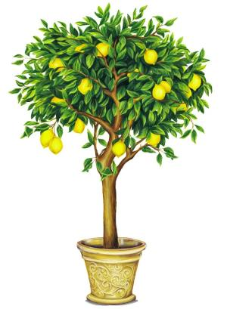
МЕТОД «ФРУКТОВЫЙ САД»
УСПЕХ
ОПАСЕНИЯ

Slide 8
Прочитайте высказывания:
Мудр тот, кто знает не многое, а нужное.
Мудрость приходит с годами.
Основа всякой мудрости есть терпение.
Выделите в этих высказываниях ключевое слово.

Slide 9
Мудрость

Slide 10
Мудрость - глубокий ум,
опирающийся
на жизненный опыт.

Slide 11
Сказка – мудростью богата.
Сказке скажем: «Приходи!»
Это присказка ребята,
Ну, а сказка – впереди!

Slide 12
План работы:
Вспомним изученные произведения.
Обобщим знания.
Сделаем выводы.

Slide 13
Найдите ошибки в названии сказок:
Мудрый дедушка.
Справедливый мальчик.
Когда появились разные народы.

Slide 14
Сравни свой ответ с эталоном:
Мудрый старик
Честный мальчик
Как появились разные народы

Slide 15
I группа
Определите, в какой сказке говорится об уважительном отношении к старости. Докажите своё мнение.
II группа
В какой сказке даётся объяснение выражению «говорить на разных языках»?
III группа
Какую сказку взрослые могут рассказать детям, чтобы воспитывать в них честность. Докажите своё мнение.

Slide 16
Какие нравственные понятия воспитываются благодаря этим качествам?
Мудрость,
честность,
терпимость

Slide 17
Соотнеси пословицу и произведение:
I группа
Ум хорошо, а два лучше того.
Других не суди, на себя погляди.
II группа
Дружба как стекло: разобьёшь не сложишь.
В умной беседе – ума набраться, а в глупой – свой потерять.
III группа
Красив тот, кто красиво поступает.
Добрый человек, добру и учит.

Slide 18
Придумайте и запишите вопрос по содержанию сказок, начиная с вопросительного слова:
I группа
Кто?
II группа
Как?
III группа
Почему?
Например: Почему старики бывают полезны?

Slide 19
СИНКВЕЙН – один из приёмов активизации познавательной активности обучающихся на уроке.

Slide 20
Правило составления синквейна
I строка | 1 существительное | дорога
II строка | 2 прилагательных | широкая извилистая
III строка | 3 глагола | ведет, бежит, поворачивает
IV строка | фраза | По извилистой дорожке бегут ребята.
V строка | общий вывод (одно слово, существительное) | Шоссе

Slide 21
СИНКВЕЙН
I строка | 1 существительное
II строка | 2 прилагательных
III строка | 3 глагола
IV строка | фраза
V строка | общий вывод (одно слово, существительное)

Slide 22
СИНКВЕЙН
I строка | 1 существительное | мудрость
II строка | 2 прилагательных | мудрый, честный
III строка | 3 глагола | мыслить набираться учиться
IV строка | фраза | Мудрость приходит с годами
V строка | общий вывод (одно слово, существительное) | БОГАТСТВО

Slide 23
МЕТОД «ФРУКТОВЫЙ САД»
УСПЕХ

Slide 24
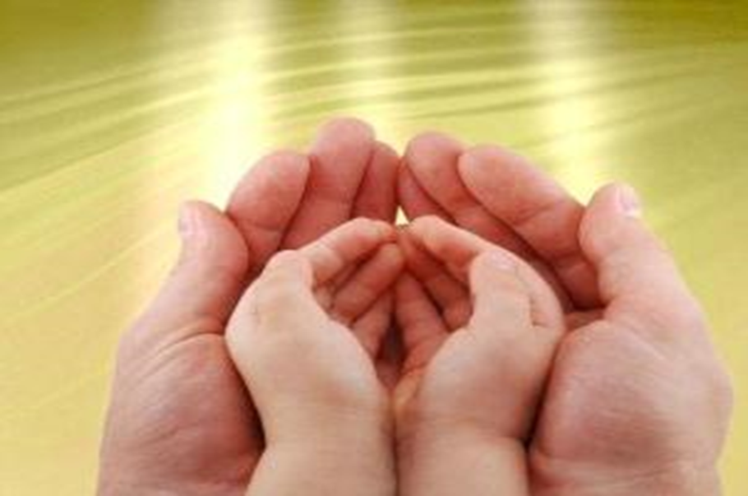
Молодцы !
Творческих успехов!

